Slide 1
TÝDEN 5
CFF II

Slide 2
Plural revision - make plural forms
Často kupuju (sýr, pomeranč, minerálka, džus, paprika, mléko, jogurt).
Doma mám (židle, stůl, gauč, lampa, počítač, televize, lednička, okno, postel, rádio).
V Brně jsou (dům, kavárna, restaurace, obchod, kostel, náměstí, zastávka, park, galerie).
Večer jsme četli (kniha, test, e-mail, detektivka, text).

Slide 3
Plural revision - make plural forms
Často kupuju (sýry, pomeranče, minerálky, džusy, papriky, mléka, jogurty).
Doma mám (židle, stoly, gauče, lampy, počítače, televize, ledničky, okna, postele, rádia).
V Brně jsou (domy, kavárny, restaurace, obchody, kostely, náměstí, zastávky, parky, galerie).
Večer jsme četli (knihy, testy, e-maily, detektivky, texty).

Slide 4
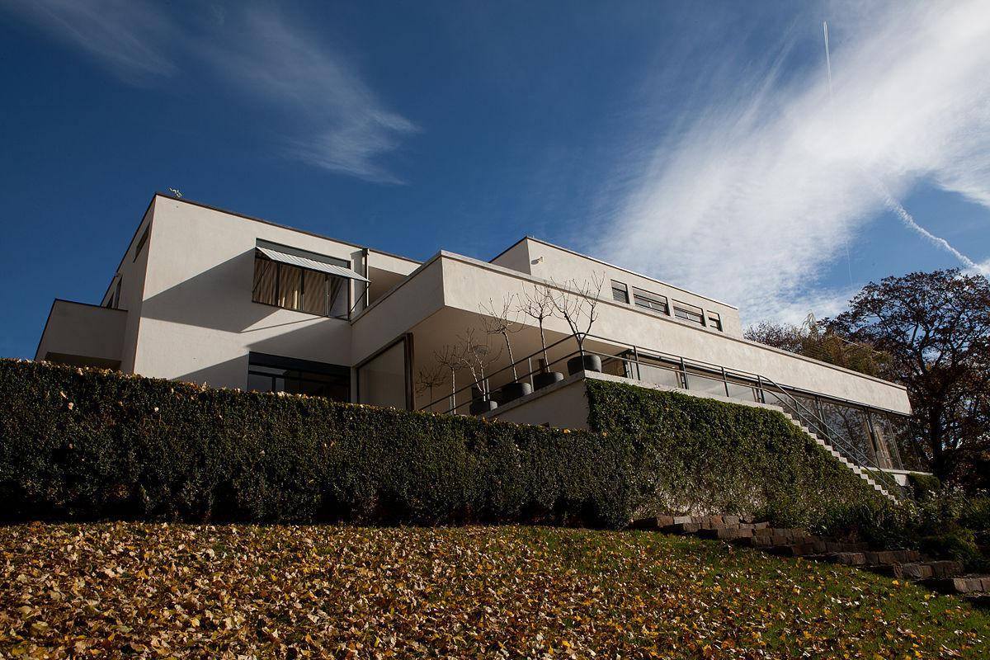
Picture description
Znáte ten dům?
Víte, kde je ten dům?
Víte, jak se jmenuje?
Jaký je ten dům?
Byli jste tam?
Attribution: Vít Švajcr, Dobré světlo.com, CC BY-SA 4.0 <https://creativecommons.org/licenses/by-sa/4.0>, via Wikimedia Commons

Slide 5
Kolik? 2 = dva/dvě
M
JEDEN papír
F
JEDNA kniha
N
JEDNO auto
M (pl)
DVA papíry
dva gauče
dva pokoje
dva stoly
F, N (pl)
DVĚ knihy/auta
dvě lampy, kávy (F)
dvě okna, auta (N)

Slide 6

Plural: summary
jeden červený dům → dva červené domy
jeden moderní telefon → dva moderní telefony
jedna velká lampa → dvě velké lampy
jedna hovězí polévka → dvě hovězí polévky
jedno nové auto → dvě nová auta
jedno inteligentní dítě → dvě inteligentní děti
člověk → lidé
dítě → děti

Slide 7

Datum v češtině: ordinal numbers, months (kniha strana 63)
Jaký je dnes den?
Kolikátého je dneska?
Odkdy dokdy je semestr?
den - měsíc - rok (day - month - year)
dny - měsíce - roky (pl.)

Slide 8

Měsíce (months)
LEDEN (led = ice)
ÚNOR (melting ice → nořit se = to dive)
BŘEZEN (bříza = birch)
DUBEN (dub = oak)
KVĚTEN (květ = bloom/blossom)
ČERVEN (červený = red)
ČERVENEC (červený = red)
SRPEN (srp = sickle)
ZÁŘÍ (říje = rutting period)
ŘÍJEN (říje)
LISTOPAD (list = leaf + padat = to fall down)
PROSINEC (one of the explanations: prosit = beg)

Slide 9
Dny (days): ordinal numbers
Ordinal numbers have to be in the genitive case (ÍHO/ÉHO ending)
1. prvnÍHO 11. jedenáctÉHO
2. druhÉHO 12. dvanáctÉHO
3. třetÍHO 13. třináctÉHO ...
4. čtvrtÉHO
5. pátÉHO 20. dvacátÉHO
6. šestÉHO 21. dvacátÉHO prvnÍHO
7. sedmÉHO 22. dvacátÉHO druhÉHO
8. osmÉHO 30. třicátÉHO
9. devátÉHO 31. třicátÉHO prvnÍHO
10. desátÉHO

Slide 10
Měsíce
Months have to be in the genitive case:
ledna července
února srpna
března září
dubna října
května listopadu
června prosince

Slide 11
Kolikátého je dnes?
Dnes je:
29. 3. - dvacátého devátého března
1. 4. - prvního dubna
15. 6. - patnáctého června
7. 9. - sedmého září
Kdy máte narozeniny? (narozeniny = birthday)

Slide 12
Roky
1998 - tisíc devět set devadesát osm
1998 - devatenáct set devadesát osm
1789 - tisíc sedm set osmdesát devět/sedmnáct set osmdesát devět
2000 - dva tisíce
2020 - dva tisíce dvacet

Slide 13
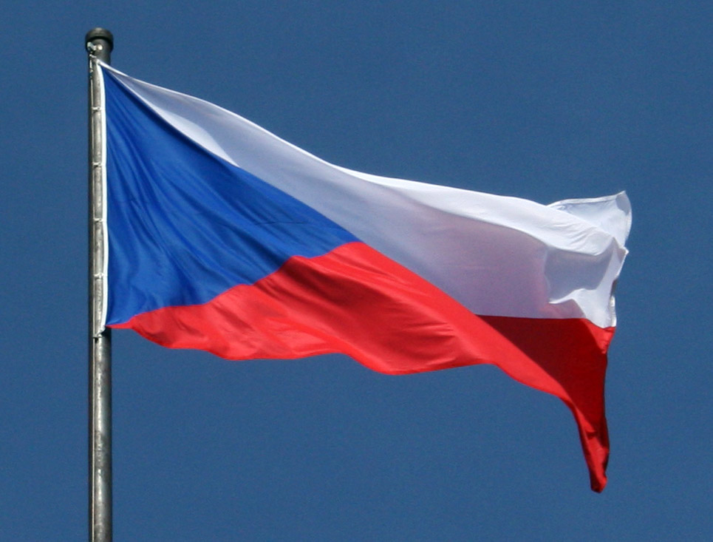
Znáte důležité dny české historie?
9. 7. 1357 1. 1. 1993
8. 11. 1620 1. 5. 2004
28. 10. 1918
21. 8. 1968
17. 11. 1989
Attribution: Arz, Public domain, via Wikimedia Commons

Slide 14




Roční období (seasons)
JARO - spring
na jaře - in spring
LÉTO - summer
v létě - in summer
PODZIM - autumn
na podzim - in autumn
ZIMA - v zimě
v zimě - in winter

